Slide 1
Réunion Projets 150 ans
Vendredi 4 février 2022

Slide 2
Organisation Projets 150 ans
Nous avons un catalogue pour l’instant d’une trentaine de projets
issus de l’appel d’offres lancés auprès des composantes
Issus du niveau central et pilotés par lui ou délégués à des adhérents
Issus de la cellule communication
L’objectif de la réunion aujourd’hui est de réunir l’ensemble des personnes impliquées afin de
Définir la méthodologie et les outils
Vérifier le point contact de chaque projet
Définir/s’approprier le calendrier et les points d’étape
Définir/s’approprier les règles relatives aux finances

Slide 3
Remarques budgétaires
Le financement sera assurée par 4 sources distinctes
Le budget de la SFP (enveloppe de 100 k€)
Les subventions « centrales » (objectif minimum 50 k€ - visé 100 k€)
Les subventions spécifiques à chaque projet (objectif global 50 k€)
Les recettes générées par les projets eux-mêmes : Inscriptions CG2023 (entre 100 et 200 k€), entrées festival (entre 50 et 100 k€), vente boutique, livres, etc…
L’ensemble des dépenses n’est pas encore connu avec précision : environ 350 k€
Mon analyse : pas trop de difficultés à boucler l’ensemble si le CG et le festival sont proches de l’équilibre. A consolider au cours des prochains mois

Slide 4
Méthodologie
Principes de base : responsabilité et transparence
Autonomie importante pour chaque projet
Importance d’un suivi régulier via
des outils
un « correspondant » au sein du bureau
Le suivi des dépenses
Réunions régulières de l’ensemble des chefs de projets

Slide 5
Outils
Communication interne à chaque projet
Partage de fichiers : GOOGLE ou …
Mémoire réunions Présentations, CR : INDICO ou …
Centralisation des informations
Page indico pour le reporting https://indico.ijclab.in2p3.fr/event/7943/
Déjà utilisée merci !!!
Suivi des dépenses : cf Marc

Slide 6
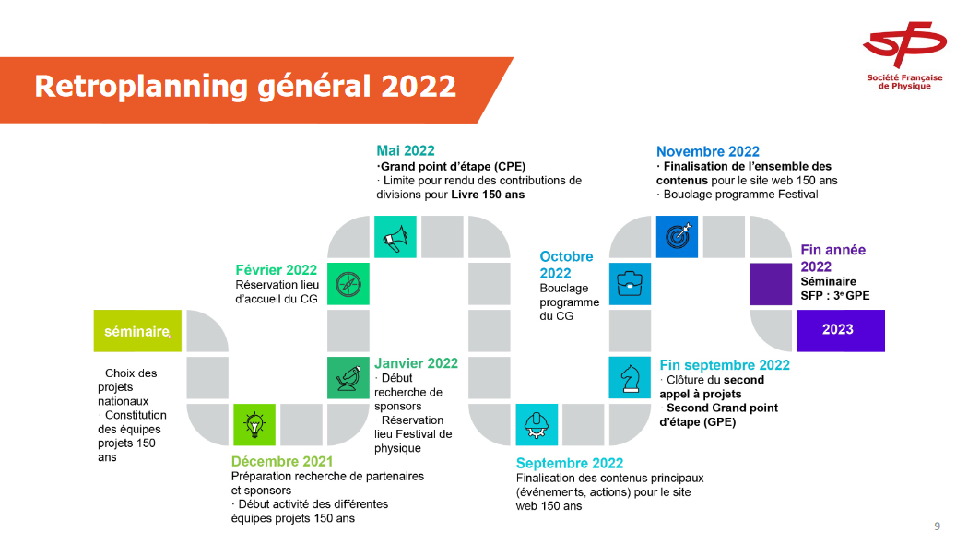

Slide 7
Règles financières

